Slide 1


Projeto e Análise de Algoritmos
Quick sort, Bubble sort, Merge sort e Selection sort
20222.1 | 26/05/2022

Slide 2

Quick Sort
O Quick Sort é o algoritmo mais eficiente entre os existentes, ele consiste em ordenar uma tabela com n elementos selecionando um valor para ser o pivô e particionando a tabela em dois conjuntos de elementos disjuntos. A análise será feita escolhendo um pivô aleatoriamente e assumindo que T(0) = T(1) = 1. A fórmula básica para representar o número de iterações executadas é:
T(n) = T(i) + T(n-i-1) + cn

Slide 3
Quick Sort no Pior caso
No pior caso será quando no processo de partição o escolher sempre o menor ou maior elemento como suporte, sendo demonstrado no tempo de execução em:
T(n) = T(0) + T(n-1) + cn
T(n) = T(n-1) + cn , n>1
Aplicando o método de recorrência ficará:
T(n) = T(n-1) + n
T(n-1) = T(n-2) + n-1 = T(n-2) + n-1 + n
T(n-2) = T(n-3) + n-2 = T(n-3) + n-2 + n-1 + n
.
.
= T(n-k) + k * Θ(n)

Slide 4
Quick Sort no Pior caso
Prova-base para chegar no caso de recursão será então:
n-k = 0
ou seja, k= n
Aplicando na equação ficará:
T(n) = T(0) + n * Θ(n)
= n * Θ(n)
Analisando a complexidade do algoritmo pelo teorema de Big-O será:
n * Θ(n) <= c * n² já que o tempo de n² é maior do que n.
Assim, T(n) será escrito no pior caso como T(n) = O(n²)

Slide 5
Quick Sort Caso médio e melhor caso
No caso médio será T(n) = n log n, por exemplo, se considerarmos partições em n/9 a equação ficará como T(n) = T(n/9) + (9n/10) + n .
No melhor caso será quando o algoritmo escolher o valor do meio que será o começo, logo a equação será T(n) = 2T(n/2) + n. Aplicando o método do Teorema mestre ficará:
Temos que:
a = 2 b =2 e f(n) = n
Logo, n^log b a = n^log2 2

Slide 6
Quick Sort
Caso 2 :
n = Θ (n^log2 2 )
n = Θ (n)
c1 * n <= n <= c2 * n para n=1 e c=1 será verdade
Portanto o melhor caso será de:
T(n) = Θ (n^log2 2 log n)
T(n) = Θ (n log n)
Melhor caso: O(n log n)

Slide 7
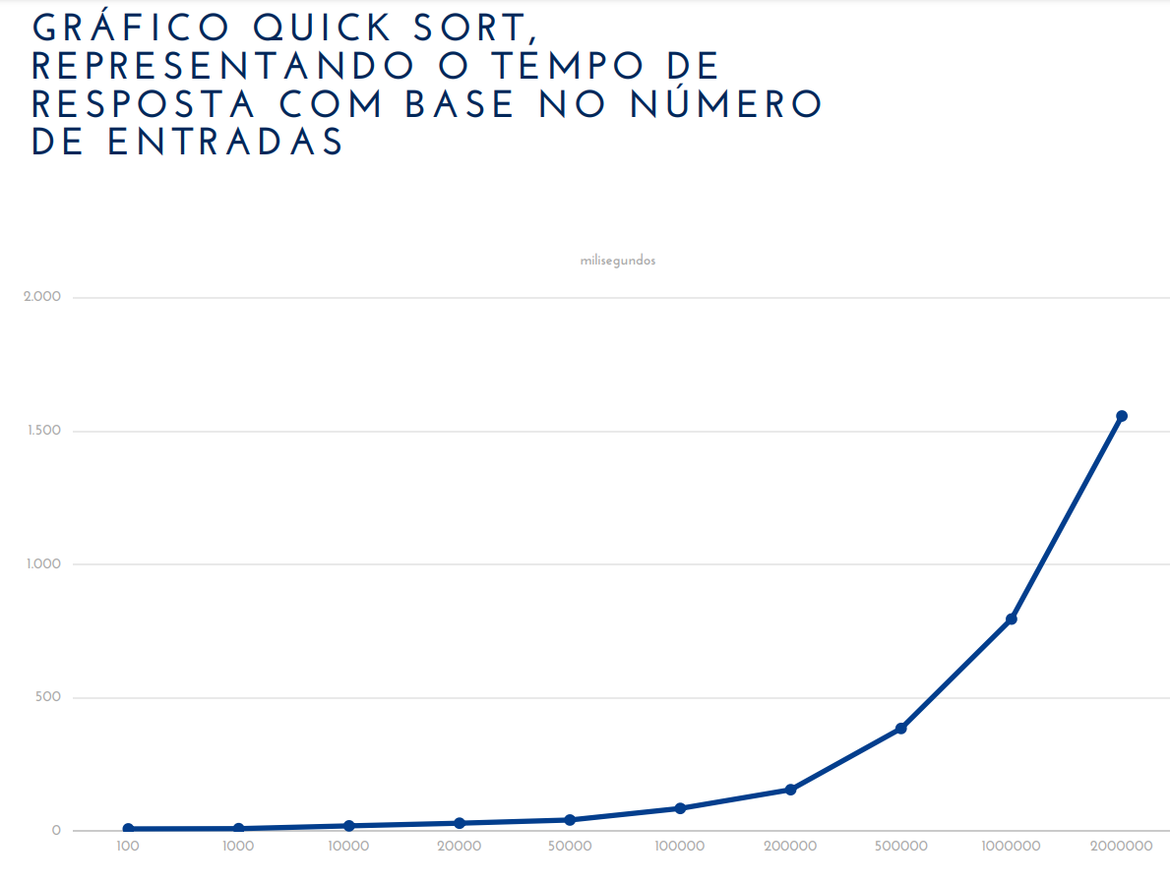

Slide 8
Merge Sort
Ao executar o MergeSort o T(n) será composto por 3 etapas: o tempo na junção da parte esquerda que será uma recursividade de T(n/2); na metade da direita o gasto também será de T(n/2) e o tempo gasto na fusão dos dois lados em um só que será proporcional a n. Então aplicando o método de derivação de Recorrência ficará:
T(n) = 2T(n/2) + cn
T(n/2) = 2T(n/4) + cn/2 = 2[2T(n/4) + cn/2] + cn
T(n/4) = 2T(n/8) + cn/4 = 2[2(2T(n/8) + cn/4) + cn/2] + cn
.
.
.
2^kT(n/2^k) + kcn

Slide 9
Merge Sort
Prova-base para chegar no caso de recursão será então:
2^k = n
ou seja, k = log 2 n
Aplicando na equação ficará:
T(n) = 2^log2 nT(1) + (log2 n)n
= n^ log2 2T(1) + n log2 n
= nT(1) + cn log2 n
Como T(1) e c são constantes, podemos escrever T(n) = Cn + Dnlog2n. Analisando a complexidade aplicando teorema de Big-O será:
Cn + Dnlog2n <= c * nlog2n já que o tempo de nlog2n é maior do que n
Assim, T(n) pode ser escrito como T(n) = O(nlog2n).

Slide 10
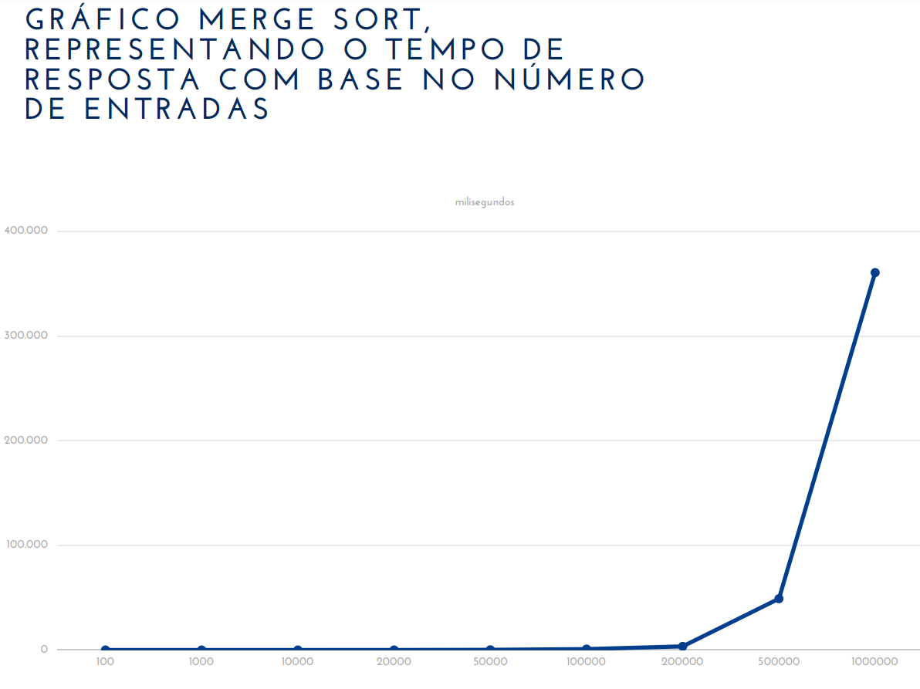

Slide 11
Bubble Sort
O Bubble sort é um algoritmo de bolha mais simples e relativamente mais lento do que os outros algoritmos. Uma iteração é limitada em percorrer a tabela do início ao fim, sem interrupção, trocando de posição dois elementos consecutivos sempre que estes se apresentem fora de ordem. Devido conter 2 loops, o primeiro será de i=0 a i=n-1 e o segundo de j=0 a j=n-i-2. Sua complexidade no pior caso é igual ao melhor caso.
Resumidamente as interações totais seriam:
= (n-2) + (n-3) + ... + 1 + 0
= (n² -5n + 6) / 2
= n²/2 - 2,5n + 3
Analisando a complexidade aplicando teorema de Big-O será:
n²/2 - 2,5n + 3 <= c * n² para n>=1 e c=1 é válido
Portanto a complexidade do bubble sort é de O(n²).

Slide 12
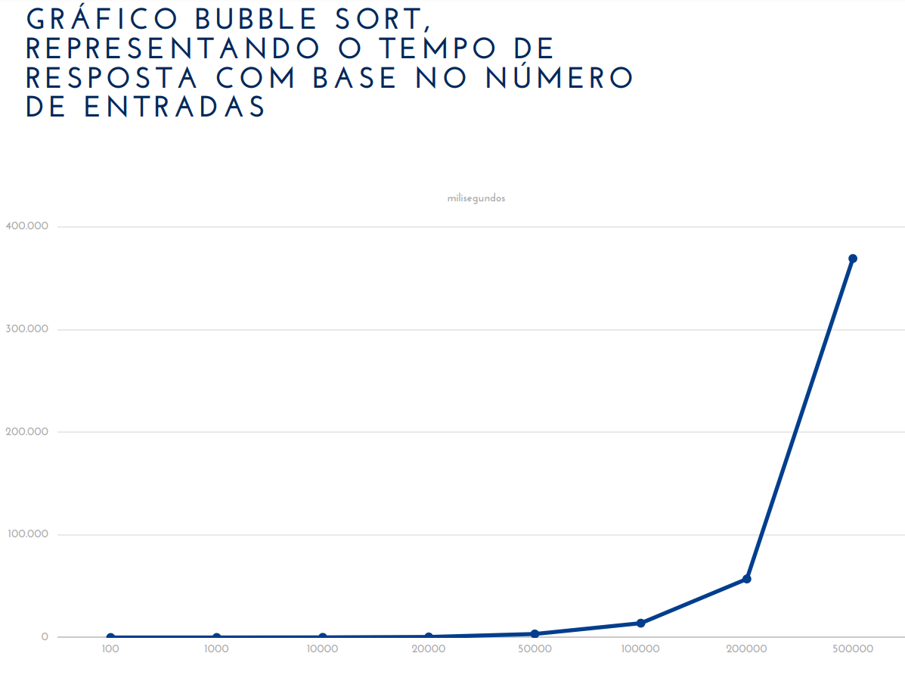

Slide 13
Selection Sort
O Selection Sort é um algoritmo de baixa estabilidade devido não manter a ordem relativa caso tenha valores iguais, ela é in-place pois organiza os valores no próprio array em vez utilizar outros arrays ou outras estruturas auxiliares.
As interações serão realizadas em n-1, n-2, n - 3 e assim por diante, como resultado:
T(n) = T(n - 1) + n – 1 com T(1) = 1
Aplicando no método da derivação de recorrência:
T(n) = T(n - 1) + n – 1
T(n-1) = T(n - 2) + n – 1 = T(n - 2) + n - 1 + n - 1
T(n-2) = T(n - 3) + n – 2 = T(n - 3) + n - 2 + n - 1 + n - 1
.
.
.
= T(n − k) + k * Θ(n)

Slide 14
Selection Sort
Prova-base para chegar no caso de recursão será então:
n-k = 1
ou seja, k= n - 1
Aplicando na equação ficará:
= T(1) + k * Θ(n)
= 1 + k * Θ(n)
Analisando a complexidade aplicando teorema de Big-O será:
1 + k * Θ(n) <= c * n² já que o tempo de n² é maior do que n
para n>=1 e c=1 será válido.
Assim, A complexidade do Selection Sorts será de T(n) = O(n²)

Slide 15
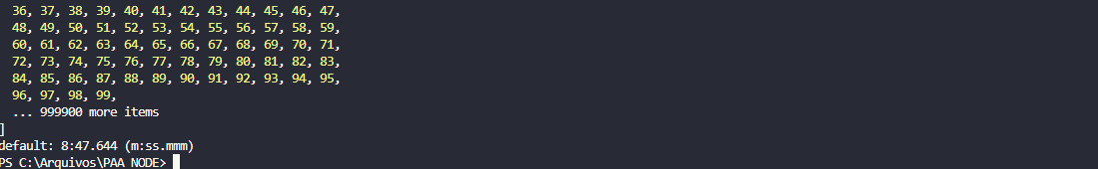
Selection Sort com n = 1.000.000

Slide 16
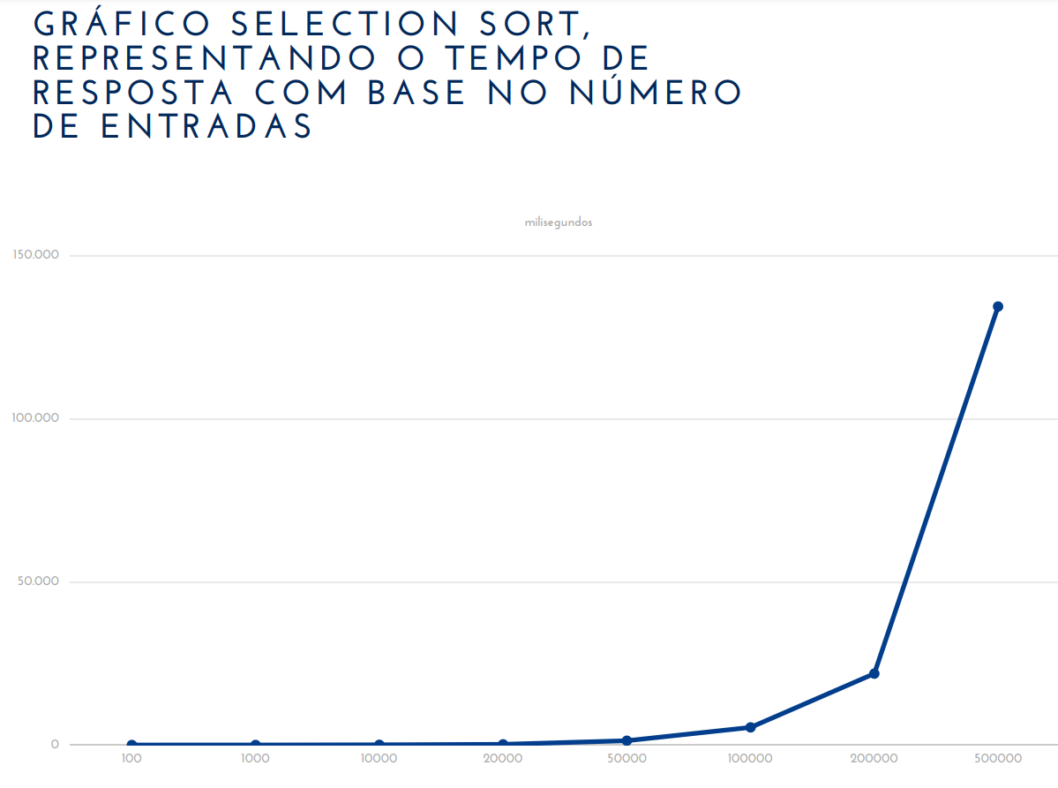

Slide 17
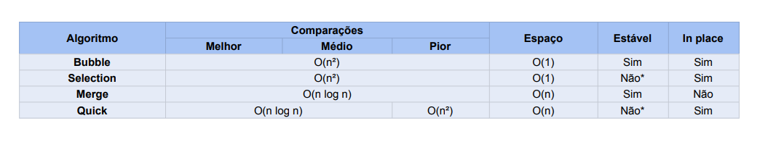
Complexidade dos algoritmos

Slide 18
Para 100 entradas
Análise gráfica:
Algoritmo x tempo(ms)
8,947ms
8,764ms
8,477ms
7,960ms
Merge Sort
Bubble Sort
Selection Sort
Quick Sort

Slide 19
Para 1.000 entradas
Análise gráfica:
Algoritmo x tempo(ms)
18,104ms
12,710ms
12,181ms
11,677ms
Merge Sort
Bubble Sort
Selection Sort
Quick Sort

Slide 20
Para 10.000 entradas
Análise gráfica:
Algoritmo x tempo(ms)
163,469ms
111,251ms
25,447ms
19,642ms
Merge Sort
Bubble Sort
Selection Sort
Quick Sort

Slide 21
Para 20.000 entradas
Análise gráfica:
Algoritmo x tempo(ms)
681,922ms
156,842ms
53,086ms
30,203ms
Merge Sort
Bubble Sort
Selection Sort
Quick Sort

Slide 22
Para 50.000 entradas
Análise gráfica:
Algoritmo x tempo(ms)
4.524ms
1.307ms
305,599ms
50,001ms
Merge Sort
Bubble Sort
Selection Sort
Quick Sort

Slide 23
Para 100.000 entradas
Análise gráfica:
Algoritmo x tempo(ms)
21.491ms
5.442ms
897,359ms
85,458ms
Merge Sort
Bubble Sort
Selection Sort
Quick Sort

Slide 24
Para 500.000 entradas
Análise gráfica:
Algoritmo x tempo(ms)
488200ms
141.304ms
41.157ms
411,411ms
Merge Sort
Bubble Sort
Selection Sort
Quick Sort

Slide 25
Para 1.000.000 entradas
Análise gráfica:
Algoritmo x tempo(ms)
1.980.000ms
617.543ms
380.710ms
868,771ms
Merge Sort
Bubble Sort
Selection Sort
Quick Sort

Slide 26
Códigos utilizados para testes
Repositório do github: https://github.com/marcosgilmario/PAA-sort-algoritms.git

